Slide 1




Chung sức

Slide 2

HOẠT ĐỘNG NHÓM
Lựa chọn thực hiện 1 trong 2 nhiệm vụ:
1. Kể tên các sản phẩm của ngành công nghiệp có trong lớp học.
2. Kể tên các sản phẩm công nghiệp mà gia đình em đang sử dụng.

Slide 3
BÀI 23. VAI TRÒ, ĐẶC ĐIỂM, CƠ CẤU NGÀNH CÔNG NGHIỆP, CÁC NHÂN TỐ ẢNH HƯỞNG TỚI SỰ PHÁT TRIỂN VÀ PHÂN BỐ
CÔNG NGHIỆP
CHƯƠNG 11. ĐỊA LÍ NGÀNH CÔNG NGHIỆP

Slide 4
MỤC TIÊU BÀI HỌC
Mục tiêu 1
Mục tiêu 2
Trình bày được đặc điểm, cơ cấu ngành công nghiệp.
Phân tích được các nhân tố ảnh hưởng đến sự phát triển và phân bố công nghiệp.

Slide 5
Công nghiệp là tập hợp các hoạt động sản xuất sử dụng máy móc, công nghệ để khai thác tài nguyên, chế biến các nguyên liệu thành sản phẩm hàng hóa phục vụ cho nhu cầu sản xuất và tiêu dùng của con người. Công nghiệp có vai trò như thế nào trong nền kinh tế và có những đặc điểm gì nổi bật? Sự phát triển và phân bố công nghiệp chịu ảnh hưởng của các nhân tố nào?
NỘI DUNG CHÍNH
I. VAI TRÒ CỦA NGÀNH CÔNG NGHIỆP
II. ĐẶC ĐIỂM CỦA NGÀNH CÔNG NGHIỆP
III. CƠ CẤU NGÀNH CÔNG NGHIỆP
IV. CÁC NHÂN TỐ ẢNH HƯỞNG ĐẾN SỰ PHÁT TRIỂN VÀ PHÂN BỐ CÁC NGÀNH CÔNG NGHIỆP

Slide 6


Hình thành
kiến thức
I
VAI TRÒ CỦA NGÀNH CÔNG NGHIỆP

Slide 7
I
VAI TRÒ CỦA NGÀNH CÔNG NGHIỆP
Hình thành
kiến thức
Nêu vai trò của công nghiệp trong nền kinh tế và đời sống.

Slide 8
I
VAI TRÒ CỦA NGÀNH CÔNG NGHIỆP
Hình thành
kiến thức
Cung cấp hàng tiêu dùng phong phú, đa dạng cho cuộc sống con người; góp phần giải quyết việc làm, tăng thu nhập, nâng cao trình độ văn minh cho xã hội.
Cung cấp tư liệu sản xuất cho nền kinh tế, đẩy nhanh tốc độ tăng trưởng và chuyển dịch cơ cấu kinh tế.
Góp phần khai thác có hiệu quả các nguồn tài nguyên, làm biến đổi sâu sắc không gian kinh tế, đóng vai trò là hạt nhân phát triển vùng.

Slide 9
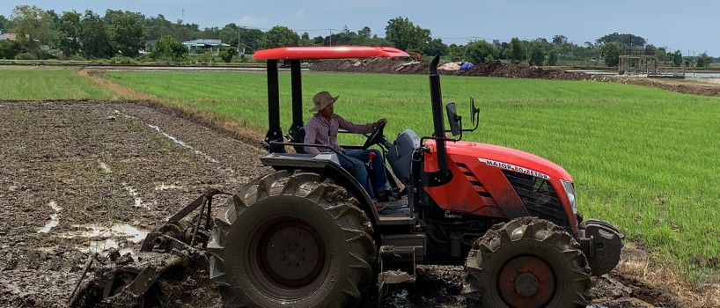
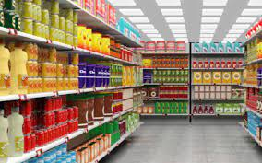
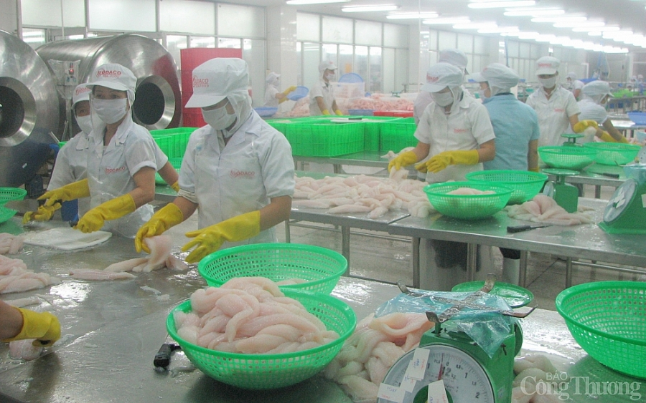
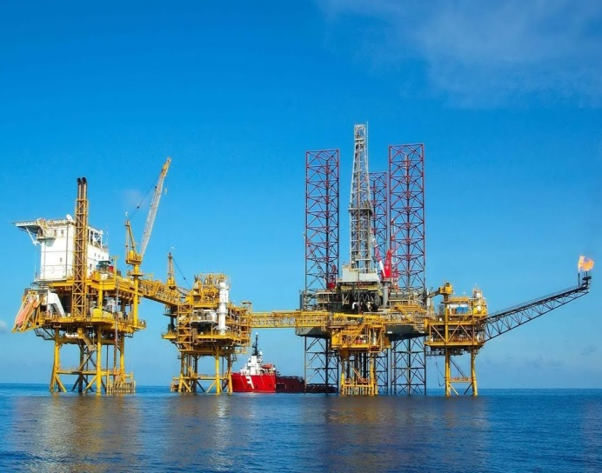
Cung cấp TLSX cho toàn bộ nền KT
Cung cấp hàng tiêu dùng phong phú
Khai thác hiệu quả tài nguyên thiên nhiên
Cung cấp hàng xuất khẩu, tạo việc làm

Slide 10

Em có biết
Xây dựng là ngành sản xuất vật chất được phát triển ở hầu khắp các nước trên thế giới, có vai trò quan trọng đối với tăng trưởng kinh tế và đời sống xã hội. Xây dựng bao gồm các hoạt động thiết kế, thi công các công trình cơ sở hạ tầng, công nghiệp, dân dụng, quốc phòng; cơ sở phục vụ đời sống con người như nhà ở, khu đô thị, trường học, bệnh viện,…
Ở nước ta, xây dựng được xếp vào nhóm ngành công nghiệp - xây dựng, đóng góp khoảng 18,0% GDP của cả nhóm ngành và khoảng 6,0% GDP cả nước (giai đoạn 2010-2020)

Slide 11
Hình thành
kiến thức
II
ĐẶC ĐIỂM CỦA NGÀNH CÔNG NGHIỆP

Slide 12
II
ĐẶC ĐIỂM CỦA NGÀNH CÔNG NGHIỆP
Hình thành
kiến thức
Nêu đặc điểm của ngành công nghiệp.

Slide 13
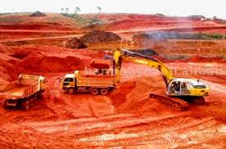
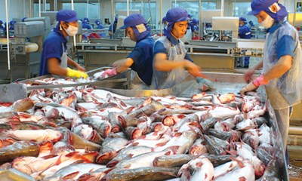

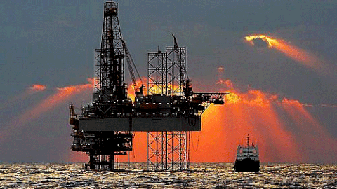
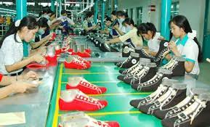
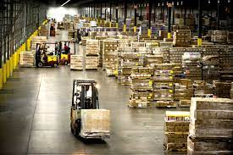
3. CƠ CẤU CỦA NGÀNH CÔNG NGHIỆP
CÔNG NGHIỆP KHAI THÁC
CÔNG NGHIỆP CHẾ BIẾN
DỊCH VỤ CÔNG NGHIỆP

Slide 14

II
ĐẶC ĐIỂM CỦA NGÀNH CÔNG NGHIỆP
Hình thành
kiến thức
Gắn liền với sử dụng máy móc và những tiến bộ khoa học - công nghệ là động lực thúc đẩy sản xuất công nghiệp.
Tiêu thụ khối lượng lớn nguyên, nhiên liệu và năng lượng nên lượng phát thải ra môi trường nhiều.
*
*
Có tính chất tập trung cao độ, mức độ tập trung hóa, chuyên môn hóa, hợp tác hóa cao.
Có tính linh hoạt trong phân bố theo không gian.
*
*

Slide 15
Hình thành
kiến thức
III
CƠ CẤU NGÀNH CÔNG NGHIỆP

Slide 16
III
CƠ CẤU NGÀNH CÔNG NGHIỆP
Hình thành
kiến thức
Nêu cơ cấu ngành công nghiệp.

Slide 17
III
CƠ CẤU NGÀNH CÔNG NGHIỆP
Hình thành
kiến thức
CƠ CẤU NGÀNH CÔNG NGHIỆP
Công nghiệp khai thác
Công nghiệp chế biến
Dịch vụ công nghiệp
Khai thác khoáng sản, nhiên liệu, nước, sinh vật tự nhiên để tạo ra nguồn nguyên, nhiên liệu cho các hoạt động công nghiệp chế biến.
Chế biến vật chất tự nhiên và nhân tạo thành sản phẩm đáp ứng nhu cầu sản xuất, đời sống của con người.
Cung ứng vật tư, nguyên vật liệu, thiết kế mẫu mã, tư vấn phát triển, tiêu thụ và sửa chữa sản phẩm công nghiệp.

Slide 18
Hình thành
kiến thức
IV
CÁC NHÂN TỐ ẢNH HƯỞNG ĐẾN SỰ PHÁT TRIỂN VÀ PHÂN BỐ CÁC NGÀNH CÔNG NGHIỆP

Slide 19
IV
CÁC NHÂN TỐ ẢNH HƯỞNG ĐẾN SỰ PHÁT TRIỂN VÀ PHÂN BỐ CÁC NGÀNH CÔNG NGHIỆP
Hình thành
kiến thức
Nhóm | Nhân tố | Ảnh hưởng
1 + 3 | Vị trí địa lí và điều kiện tự nhiên
2 + 4 | Kinh tế - xã hội
HĐ NHÓM: 05 phút

Slide 20
IV
CÁC NHÂN TỐ ẢNH HƯỞNG ĐẾN SỰ PHÁT TRIỂN VÀ PHÂN BỐ CÁC NGÀNH CÔNG NGHIỆP
Hình thành
kiến thức
Nhân tố |  | Ảnh hưởng
Vị trí địa lí
Tự nhiên
- Lựa chọn địa điểm xây dựng, phân bố công nghiệp.
- Khả năng tiếp cận thị trường.
Điều kiện tự nhiên và tài nguyên thiên nhiên
- Khoáng sản ảnh hưởng trực tiếp đến cơ cấu ngành và lãnh thổ.
- Quỹ đất và giá đất ảnh hưởng đến phân bố công nghiệp.
- Tài nguyên nước, rừng, biển ảnh hưởng đến phân bố các ngành công nghiệp.

Slide 21
IV
CÁC NHÂN TỐ ẢNH HƯỞNG ĐẾN SỰ PHÁT TRIỂN VÀ PHÂN BỐ CÁC NGÀNH CÔNG NGHIỆP
Hình thành
kiến thức
Nhân tố |  | Ảnh hưởng
Kinh tế - xã hội
Dân cư, lao động
- Đảm bảo lực lượng sản xuất (số lượng, chất lượng).
- Tác động đến thị trường tiêu thụ.
- Thay đổi quy trình công nghệ, sử dụng năng lượng tái tạo, nguyên liệu thay thế cho phát triển bền vững.
- Xuất hiện các ngành mới, linh hoạt trong phân bố.
Khoa học - công nghệ
Vốn đầu tư và thị trường
- Đòn bẩy cho phát triển và phân bố công nghiệp.
- Thay đổi cơ cấu ngành công nghiệp.
- Ảnh hưởng tới sự phân bố và cơ cấu ngành công nghiệp trong từng giai đoạn.
- Xác định các hình thức tổ chức lãnh thổ công nghiệp.
- Xây dựng thương hiệu sản phẩm.
Chính sách phát triển công nghiệp

Slide 22


Luyện tập

Slide 23

LUYỆN TẬP
Câu 1. Vai trò của công nghiệp không phải là
A. sản xuất ra khối lượng của cải vật chất lớn cho xã hội.
B. đóng vai trò chủ đạo trong toàn bộ nền kinh tế quốc dân.
C. tạo cơ sở vững chắc cho an ninh lương thực đất nước.
D. cung cấp các tư liệu sản xuất, tạo sản phẩm tiêu dùng.

Slide 24
Câu 2. Vai trò của công nghiệp đối với đời sống người dân là
A. thúc đẩy nhiều ngành phát triển.
B. tạo việc làm mới, tăng thu nhập.
C. làm thay đổi phân công lao động.
D. khai thác hiệu quả các tài nguyên.

Slide 25
Câu 3. Đâu không phải đặc điểm của ngành công nghiệp
A. Gắn liền với sử dụng máy móc và khoa học công nghệ.
B. Có mức độ tập trung hóa, chuyên môn hóa, hợp tác hóa rất cao.
C. Có tính linh động về mặt phân bố theo không gian.
D. Phụ thuộc chặt chẽ vào điều kiện tự nhiên

Slide 26
Câu 4. Yếu tố có ảnh hưởng lớn nhất đến việc lựa chọn các nhà máy, các khu công nghiệp và khu chế xuất là
A. khoáng sản. B. nguồn nước.
C. vị trí địa lí. D. khí hậu.

Slide 27
Câu 5. Tính đa dạng của khí hậu và sinh vật có liên quan nhiều đến ngành công nghiệp
A. sản xuất hàng tiêu dùng. B. dệt, may.
C. chế biến thực phẩm. D. khai khoáng.

Slide 28
Câu 6. Nhân tố đảm bảo lực lượng sản xuất cho công nghiệp là
A. dân cư, lao động. B. khoa học, công nghệ. C. liên kết và hợp tác. D. vốn và thị trường.

Slide 29
Câu 7. Nhân tố ảnh hưởng đến sự đa dạng của các ngành công nghiệp là
A. vốn và thị trường. B. liên kết và hợp tác.
C. vị trí địa lí. D. tài nguyên thiên nhiên.

Slide 30
Câu 8. Sản xuất công nghiệp khác biệt với sản xuất
nông nghiệp ở
A. sự phân tán về không gian.
B. tính chất tập trung cao độ.
C. sự phụ thuộc vào tự nhiên.
D. có bao gồm nhiều ngành.

Slide 31
VẬN DỤNG

Slide 32

Câu hỏi: Hãy thu thập thông tin về cuộc cách mạng công nghiệp 4.0
Vận dụng

Slide 33

Hướng dẫn tự học
- Học bài cũ, trả lời câu hỏi SGK.
- Chuẩn bị bài mới: Bài 24. Địa lí một số ngành công nghiệp.
+ Công nghiệp khai thác than và dầu khí.
+ Công nghiệp điện lực.
+ Công nghiệp khai thác quặng kim loại.
+ Công nghiệp điện tử-tin học.
+ Công nghiệp sản xuất hàng tiêu dùng.
+ Công nghiệp thực phẩm.
+ Định hướng phát triển công nghiệp.

Slide 34
THANK YOU!

